Slide 1
Зимние виды спорта

Slide 2
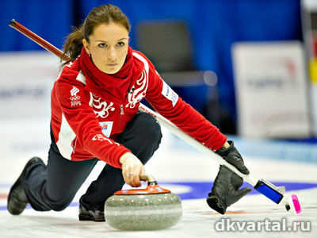
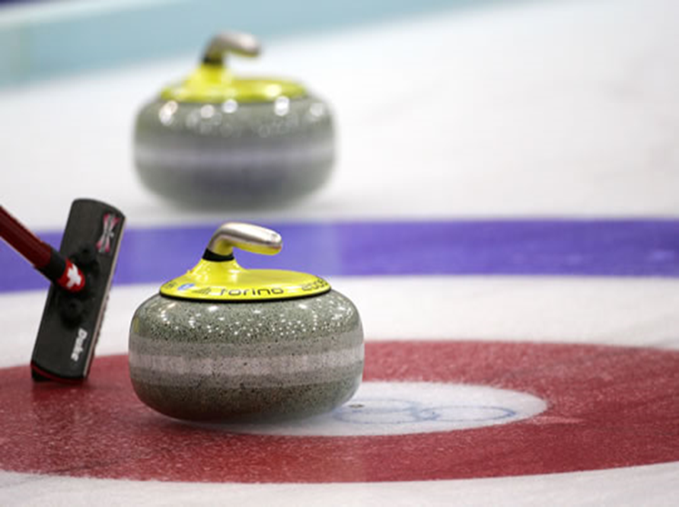

Slide 3
Кёрлинг возник в Шотландии в начале XVI века, фактическим подтверждением существования этой спортивной игры является кёрлинговый спортивный снаряд (камень). Само слово curling впервые стало употребляться в качестве названия игры в XVII веке. Исследователи считают, что игра получила своё имя вовсе не от сложных завитков-следов, которые оставлял за собой на льду камень, а от шотландского глагола curr, который описывает низкое рычание или рёв. Всё дело в том, что гранитный камень, скользящий по льду, касался зазубринок льда, отчего происходил характерный звук. И по сей день в некоторых районах Шотландии игра более известна под названием «Игра в ревущие камни». Примерно с XVIII века форма камня начала стандартизироваться и приобрела современный вид: диаметр 29,2 см, высота 11,4 см, вес 19,96 кг. Холодный климат, обилие льда и демократичные требования для игры сделали её очень популярной в Шотландии, а затем и во всём мире.

Slide 4
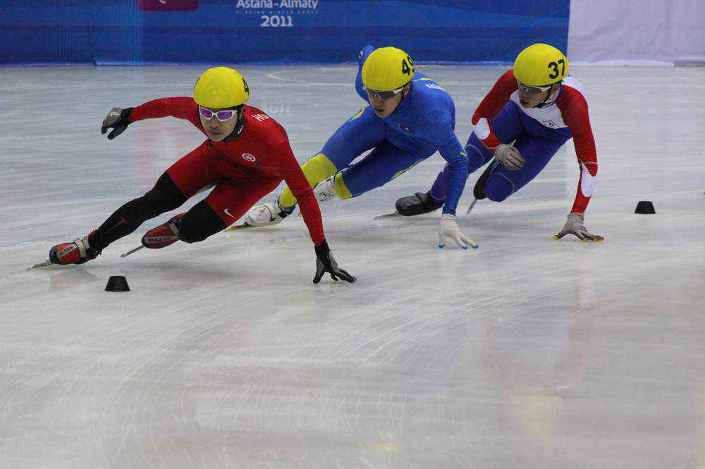

Slide 5
Для настоящего конькобежного спорта нужен специализированный стадион (в международных состязаниях принята дорожка длиной 400 м), в длину такой стадион больше, чем футбольное поле. В начале XX века в США и Канаде сформировался новый, более демократичный вид гонок на коньках — для шорт-трека требуется обычная хоккейная «коробка ». В 1967 году Международный союз конькобежцев принял под свою эгиду шорт-трек, хотя и не организовывал международных соревнований до 1976 г. чемпионаты мира проводятся с 1981 года (хотя предыдущие соревнования позднее также получили этот статус). Первый чемпионат Европы по шорт-треку был проведён в 1997 году в Мальме (Швеция). С 1999 года проводится Кубок мира. На Олимпийских играх 1988 в Калгари шорт-трек был показательным видом спорта. Полностью принят в олимпийскую семью он был лишь в 1992 г. и с тех пор является неотъемлемой частью Олимпиад.

Slide 6
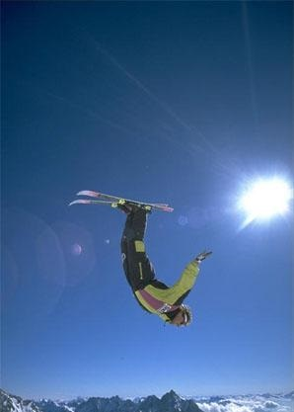
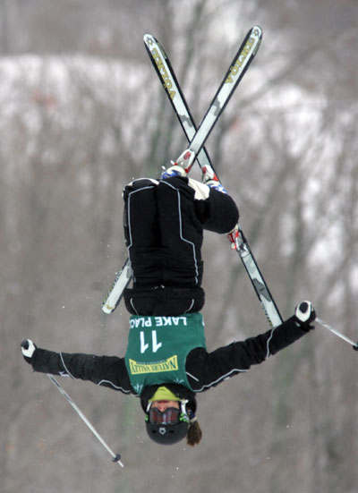

Slide 7
Родоначальником фристайла является лыжная акробатика. Точную дату рождения этого вида спорта назвать довольно трудно. Принято считать, что история фристайла в том виде, в котором он существует сейчас, начинается с 1971 года, когда в Нью-Хэмпшире (США) прошли первые официальные соревнования. До этого фристайл представлял собой горное шоу, предназначенное для развлечения отдыхающей публики и извлечения доходов. В 1926 году в Германии появилась первая книга, полностью посвящённая лыжному балету. Её автором был горнолыжник и альпинист доктор Фриц Руэль. Кубок мира по фристайлу разыгрывается с 1978 года. В 1986 году в швейцарском Энгельберге был проведён первый чемпионат мира.
Фристайл впервые вошёл в программу зимних Олимпийских игр в 1988 году, на XV зимней Олимпиаде в Калгари, в ранге демонстрационных соревнований. Первые олимпийские медали в этом виде спорта были разыграны на следующей зимней Олимпиаде в Альбервиле. На сегодняшний день олимпийскими дисциплинами фристайла являются лыжная акробатика, ски-кросс и слоупстайл.

Slide 8
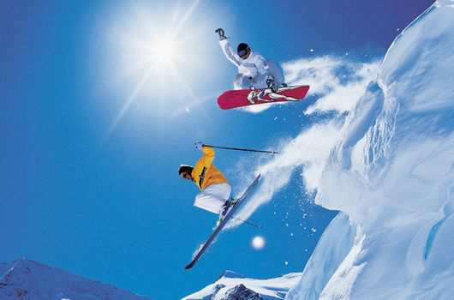
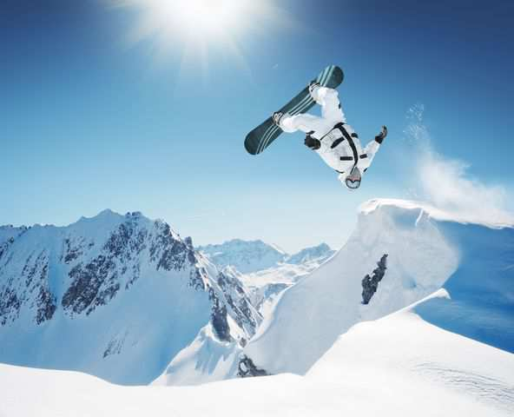
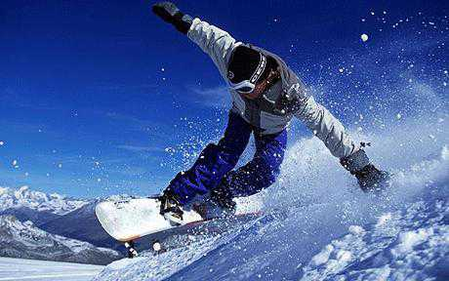
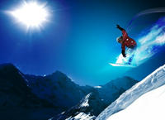

Slide 9
Все началось в 1963 году, когда Том Симс сделал свой первый сноуборд. Первое время он пытался использовать доску от скейтборда (она имела подходящую форму, загнутые концы). В то время многие люди не воспринимали сноуборд серьезно, считая затею идиотской, не предполагая, что через некоторое время сноуборд станет очень популярным. Несмотря ни на что, Том продолжает совершенствовать свою «игрушку». Первое поколение сноубордов не имело креплений. Они имели веревку, закрепленную на передней стороне борда, за которую бордер мог держаться «для безопасности и устойчивости», но эта деталь исчезла во втором поколении сноубордов. Чтобы было легче поворачивать, в задней части борда имелся киль, как у сёрфборда.
С тех пор внешний вид сноуборда изменился радикально. Киль исчез, зато появился стальной кант, как на лыжах. Через некоторое время изменилась форма доски: борд принял привычный (искривленный к центру) вид. Это сделал Майк Олсон. Это стало важным усовершенствованием в дизайне сноуборда. К сноуборду уже не относятся, как к игрушке. Поначалу сноуборды в основном приобретают сёрферы и скейтбордеры, в основном эта группа дала толчок к развитию сноуборда.

Slide 10
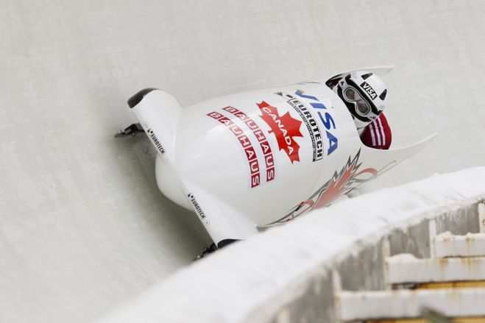

Slide 11
Бобслей — зимний олимпийский вид спорта, представляющий собой скоростной спуск с гор по специально оборудованным ледовым трассам на управляемых санях — бобах. Родиной бобслея является Швейцария. Здесь в 1888 году английский турист Уилсон Смит соединил между собой двое саней с доской и использовал их для путешествия из Санкт-Морица в расположенную несколько ниже Челерину.
Там же, в Санкт-Морице, в конце XIX в. был организован и первый в мире бобслейный спортивный клуб, где были разработаны основные правила соревнований в этом виде спорта, причем экипаж саней тогда состоял из пяти человек — трех мужчин и двух женщин. В дальнейшем количество членов экипажа бобслейных саней менялось — два, четыре, пять, а иногда и восемь человек.
Бобслей получил распространение в ряде стран Европы, где стали проводиться соревнования, а затем и национальные чемпионаты по этому виду спорта. В Австрии они проводятся с 1908 года, а в Германии — с 1910 года.

Slide 12
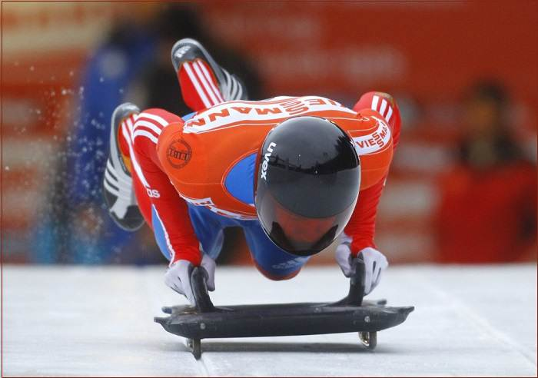

Slide 13
Скелетон — зимний олимпийский вид спорта, представляющий собой спуск по ледяному жёлобу на двухполозьевых санях на укрепленной раме, победитель которого определяется по сумме двух или четырёх заездов. Первоначально соревнования проводили на естественных трассах. Большая часть современных соревнований проходят уже на трассах с искусственной ледяной поверхностью. Известное исключение — трасса в Санкт-Морице.
Для соревнований используют те же трассы, что и для бобслея. Большинство трасс — длиной в 1500 метров, и у всех есть уникальные особенности и различные степени трудности. Скелетон представляет собой сани c утяжелённой рамой, без рулевого управления, на которых спортсмен лежит головой вперёд по направлению движения, лицом вниз. Для управления используются специальные шипы на ботинках. Снизу к скелетону крепятся два стальных конька, а сверху — две ручки. Расположенные спереди и сзади скелетона бамперы играют роль глушителей и защищают скелетониста от ударов о стену ледового желоба.

Slide 14
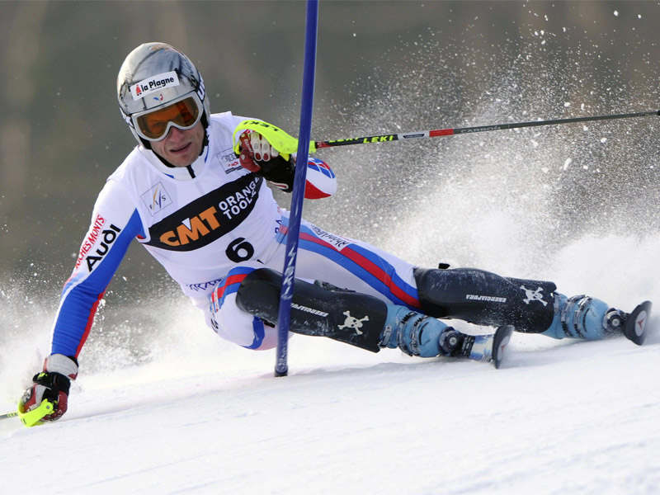

Slide 15
Слалом — спуск с горы на лыжах по трассе длиной 450—500 м, размеченной воротами (ширина ворот 3,5-4 м, расстояние между ними от 0,7 до 15 м). Перепад высот между стартом и финишем 60—150 м. Лыжники развивают на трассе среднюю скорость 40 км/ч. Во время прохождения трассы спортсмены обязаны проехать через все ворота; за пропуск ворот или пересечении их одной лыжей спортсмены снимаются с соревнований. Результат определяют по сумме времени, показанного в двух спусках на двух различных трассах.

